Slide 1
과목_학년학기_단원 | suh_h_0302_03
차시명 | 02 원의 중심, 반지름, 지름을 알아볼까요
파일명 | suh_h_0302_03_0002
검토 | 담당
수학팀 | 박종민
문서 HISTORY
번호 | 버전 | 문서 작성일 | 내용 비고 | 작성자 (내선번호) | 검토자
1 | V 1.0 | 2022.06.06 | 문서 발생 | 노유림
2 | V 1.0 | 2022.06.27 | 1차 수정 |  | 빅종민
3 | V 2.0 | 2022.06.28 | 2차 검토 및 수정 |  | 김예림
4 | V 3.0 | 2022.06.29 | 3차 수정 |  | 박종민
5 | V 4.0 | 2022.06.29 | 4차 검토 및 수정 |  | 김예림
6
7
8
9
10
11

Slide 2
학습 단계 | 파일명 | 페이지 정보 | 프레임 수 | 자료 형태 (동영상, 애니메이션, 노래)
 | suhi_h_0302_03_0002.html | 수학 익힘 46~47쪽 | 1 | Html5
총 프레임 수 |  |  | 1

Slide 3


3-2
3. 원
suhi_h_0302_03_0002.html
02 원의 중심, 반지름, 지름을 알아볼까요
Θ Description & Function
원의 중심, 반지름, 지름을 알아볼까요 │ 46~47쪽
개념 정리
1
2
3
4
5
1. 개념 정리 페이지
#1
지름
: 원을 완전히 포개지도록 반으로 접어서 생기는 선분
원의 중심
: 두 지름이 만나는 점
반지름
: 원의 중심과 원 위의 한 점을 이은 선분

Slide 4


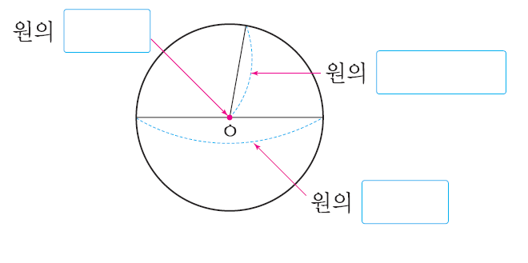

3-2
3. 원
suhi_h_0302_03_0002.html
02 원의 중심, 반지름, 지름을 알아볼까요
Θ Description & Function
원의 중심, 반지름, 지름을 알아볼까요 │ 46~47쪽
개념 정리
1
2
3
4
5
이미지 위에 텍스트 새로 쓰기
2. 답 칸 클릭하면 답 나타남. 정답 확인 버튼은 정답 가리기로 토글 됨.
안에 알맞은 수를 써넣으세요.
원의
중심
원의
반지름
#1
원의
지름
#2
삽화 파일명 | 텍스트는 지우고 직접 삽입. 한대희 3-2\app\resource\contents_sub\lesson03\ops\3\images\3_1\3_1_1.png

Slide 5

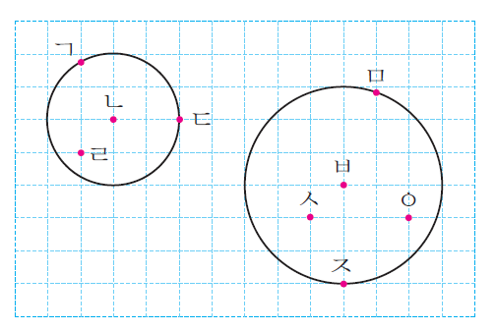





3-2
3. 원
suhi_h_0302_03_0002.html
02 원의 중심, 반지름, 지름을 알아볼까요
Θ Description & Function
원의 중심, 반지름, 지름을 알아볼까요 │ 46~47쪽
개념 정리
1
2
3
4
5
이미지에 텍스트 새로 쓰기
2. 풀이 확인 팝업창(다음 슬라이드)
3. 답 칸 클릭하면 답 나타남. 정답 확인 버튼은 정답 가리기로 토글 됨.
4. 깜빡이는 손가락 약물 사용. 클릭 시 정답 원 나타남.
5. 화살표 약물 사용.
각 원의 중심을 찾고 안에 알맞은 수를 써넣으세요.
#1
ㄱ
ㅁ
ㄴ
ㄷ
#5
한 원에는 원의 중심이 개
있습니다.
ㄹ
#4
ㅂ
1
ㅅ
ㅇ
#4
ㅈ
#2
#3
삽화 파일명 | 텍스트는 지우고 직접 삽입. 한대희 3-2\app\resource\contents_sub\lesson03\ops\3\images\3_1\3_1_2.png

Slide 6
3-2
3. 원
suhi_h_0302_03_0002.html
02 원의 중심, 반지름, 지름을 알아볼까요
Θ Description & Function
원의 중심, 반지름, 지름을 알아볼까요 │ 46~47쪽
개념 정리
1
2
3
4
5
[풀이 확인 버튼 클릭 시 나타나는 화면]
각 원의 중심을 찾고 안에 알맞은 수를 써넣으세요.
ㄱ
ㅁ
ㄴ
ㄷ
한 원에는 원의 중심이 개 있습니다.
ㄹ
ㅂ
1
풀이
ㅅ
ㅇ
#4
작은 원에서 가장 안쪽에 있는 점 ㄴ이 원의 중심이고 큰 원에서 가장 안쪽에 있는 점 ㅂ이 원의 중심입니다.
한 원에는 원의 중심이 1개 있습니다.
ㅈ

Slide 7

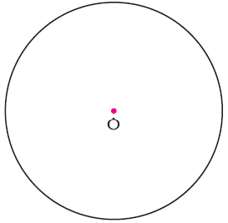



3-2
3. 원
suhi_h_0302_03_0002.html
02 원의 중심, 반지름, 지름을 알아볼까요
Θ Description & Function
원의 중심, 반지름, 지름을 알아볼까요 │ 46~47쪽
깜빡거리는 손가락 약물 사용. - 클릭 시 파란 정답 선 나타남.
이너 버튼 이동 간에 블릿 위치 고정.
정답 확인을 클릭하면 답 나타남. 정답 확인 버튼은 정답 가리기로 토글 됨.
이너 버튼 (페이지 2개)
개념 정리
1
2
3
4
5
원의 반지름을 알아보세요.
#2
원에 반지름을 3개 그어 보세요.
#1
ㅇ
#3
#4
삽화 파일명 | 텍스트는 지우고 직접 삽입. 한대희 3-2\app\resource\contents_sub\lesson03\ops\3\images\3_1\3_1_3.png

Slide 8


3-2
3. 원
suhi_h_0302_03_0002.html
02 원의 중심, 반지름, 지름을 알아볼까요
Θ Description & Function
원의 중심, 반지름, 지름을 알아볼까요 │ 46~47쪽
이전 정답 화면의 그림 보임.
2. 답 칸 클릭하면 답 나타남. 정답 확인 버튼은 정답 가리기로 토글 됨.
개념 정리
1
2
3
4
5
원의 반지름을 알아보세요.
반지름 3개의 길이를 재어 보고 알 수 있는 내용을 써넣으세요.
#1
ㅇ
한 원에서 원의 반지름은 길이가 모두
같습니다.
#2

Slide 9

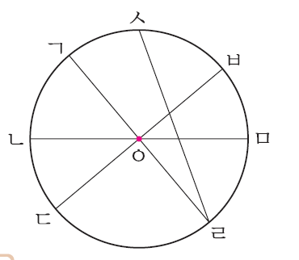
3-2
3. 원
suhi_h_0302_03_0002.html
02 원의 중심, 반지름, 지름을 알아볼까요
Θ Description & Function
원의 중심, 반지름, 지름을 알아볼까요 │ 46~47쪽
이미지에 텍스트 새로 쓰기.
소발문 위치 고정
표 약물 사용. 정답 확인 버튼과 겹치지 않도록 작성.
이너 버튼 (페이지 2개)
답 칸 클릭하면 답 나타남. 정답 확인 버튼은 정답 가리기로 토글 됨.
개념 정리
1
2
3
4
5
원의 지름을 알아보세요.
지름을 나타내는 선분을 모두 찾아 쓰고, 길이를 재어 보세요.
#2
#1
ㅅ
ㄱ
ㅂ
ㄴ
ㅁ
ㅇ
ㄷ
ㄹ
지름 | 선분ㄱㄹ | 선분ㄴㅁ | 선분ㄷㅂ
길이(cm) | 4 | 4 | 4
#3
#4
#5
삽화 파일명 | 텍스트는 지우고 직접 삽입. 한대희 3-2\app\resource\contents_sub\lesson03\ops\3\images\3_1\3_1_4.png

Slide 10
3-2
3. 원
suhi_h_0302_03_0002.html
02 원의 중심, 반지름, 지름을 알아볼까요
Θ Description & Function
원의 중심, 반지름, 지름을 알아볼까요 │ 46~47쪽
1. 풀이 확인 팝업창(다음 슬라이드)
2. 답 칸 클릭하면 답 나타남. 정답 확인 버튼은 정답 가리기로 토글 됨.
개념 정리
1
2
3
4
5
원의 지름을 알아보세요.
길이를 재어 보고 알 수 있는 내용을 써넣으세요.
ㅅ
ㄱ
ㅂ
ㄴ
ㅁ
ㅇ
ㄷ
ㄹ
한 원에서 원의 지름은 길이가 모두
같습니다.
#2
#1

Slide 11
3-2
3. 원
suhi_h_0302_03_0002.html
02 원의 중심, 반지름, 지름을 알아볼까요
Θ Description & Function
원의 중심, 반지름, 지름을 알아볼까요 │ 46~47쪽
개념 정리
1
2
3
4
5
[풀이 확인 버튼 클릭 시 나타나는 화면]
원의 지름을 알아보세요.
길이를 재어 보고 알 수 있는 내용을 써넣으세요.
ㅅ
ㄱ
ㅅ
ㄴ
ㅁ
풀이
ㅇ
원의 지름인 선분 ㄱㄹ, 선분 ㄴㅁ, 선분 ㄷㅂ의 길이가 모두 4 cm로 같습니다.
한 원에서 원의 지름은 길이가 모두 같습니다.
ㄷ
ㄹ
한 원에서 원의 지름은 길이가 모두
같습니다.

Slide 12

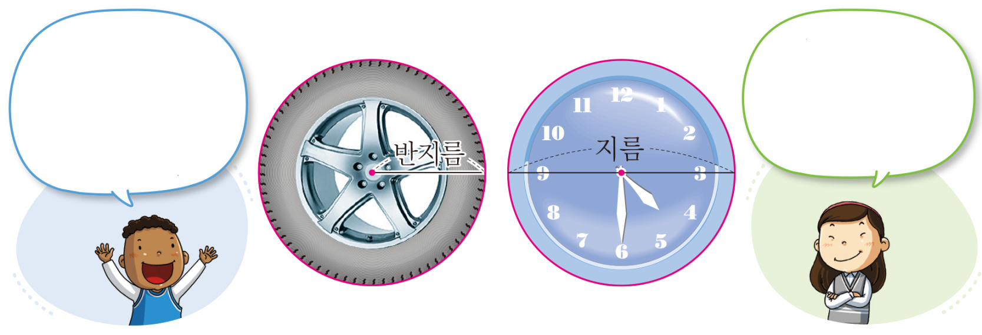
3-2
3. 원
suhi_h_0302_03_0002.html
02 원의 중심, 반지름, 지름을 알아볼까요
Θ Description & Function
원의 중심, 반지름, 지름을 알아볼까요 │ 46~47쪽
말풍선 약물 사용. - 말풍선이 원을 최대한 가리지 않는 선에서 텍스트 크기 최대로 수정.
풀이 확인 팝업창(다음 슬라이드)
답 칸 클릭하면 답 나타남. 정답 확인 버튼은 정답 가리기로 토글 됨.
개념 정리
1
2
3
4
5
주변에서 원의 중심, 반지름, 지름을 볼 수 있는 경우를 찾아보세요.
#1
원의 중심과 원
위의 한 점을 이은
선분이 반지름이니까
이 선분이 원의
반지름이야.
지름은 원을
똑같이 둘로 나누니까
이 선분은 원의
지름이야.
반지름
지름
자전거 바퀴에서 찾을 수 있습니다.
#2
#3
삽화 파일명 | 텍스트는 지우고 직접 삽입. 한대희 3-2\app\resource\contents_sub\lesson03\ops\3\images\3_1\3_1_5.png

Slide 13
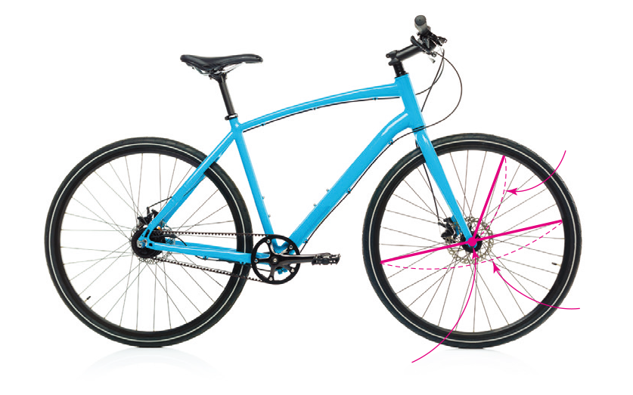

3-2
3. 원
suhi_h_0302_03_0002.html
02 원의 중심, 반지름, 지름을 알아볼까요
Θ Description & Function
원의 중심, 반지름, 지름을 알아볼까요 │ 46~47쪽
개념 정리
1
2
3
4
5
[풀이 확인 버튼 클릭 시 나타나는 화면]
예 약물 사용 - 처음부터 보임
주변에서 원의 중심, 반지름, 지름을 볼 수 있는 경우를 찾아보세요.
풀이
원의 중심과 원
위의 한 점을 이은
선분이 반지름이니까
이 선분이 원의
반지름이야.
#1
지름은 원을
똑같이 둘로 나누니까
이 선분은 원의
지름이야.
반지름
반지름
지름
지름
원의 중심
자전거 바퀴에서 찾을 수 있습니다.
삽화 파일명 | 한대희 3-2\app\resource\contents_sub\lesson03\ops\3\images\3_1\3_1_5_01.png

